Slide 1
2DGP 텀프로젝트 1차 발표 ArcaneSoul
2020180051 임성규

Slide 2
목차
1. 게임 컨셉
2. 예상 게임 진행 흐름
3. 개발 일정
4. 게임 기획서

Slide 3
1. 게임 컨셉
게임 마당 리소스를 활용한 횡스크롤 액션 게임
간단한 조작법으로 게임에 대한 진입 장벽 완화
몬스터를 사냥하며 스테이지를 클리어
최종 보스 스테이지까지 클리어 해 나감
스테이지별 다른 몬스터를 배치하며, 난이도가 조정된다.

Slide 4
2. 예상 게임 진행 흐름
조작법 – 키보드
키 | 기능
→ | 오른쪽으로 이동
← | 왼쪽으로 이동
→→ | 오른쪽으로 대쉬
←← | 왼쪽으로 대쉬
SPACE | 점프
↓ + SPACE | 아래로 점프 (지형이 있는 경우)
CTRL | 공격
SHIFT | 스킬 사용

Slide 5
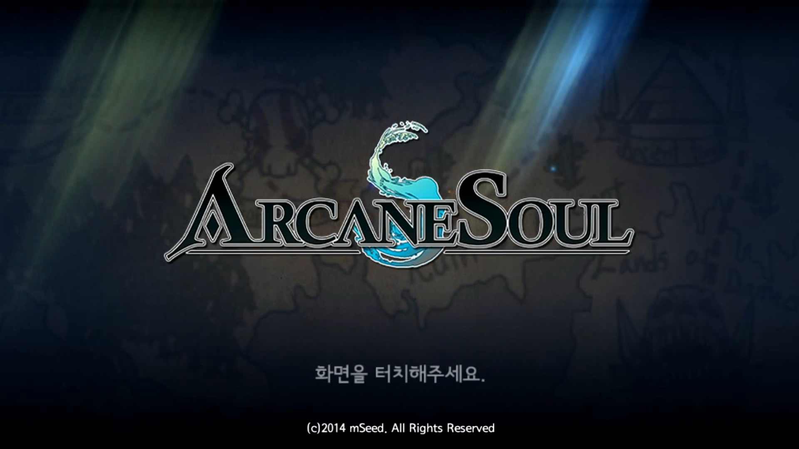
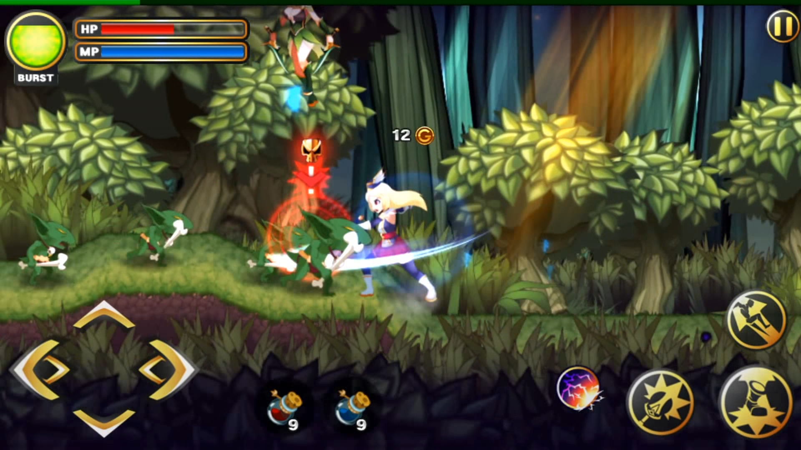
2. 예상 게임 진행 흐름
게임 시작 화면
1 스테이지

Slide 6
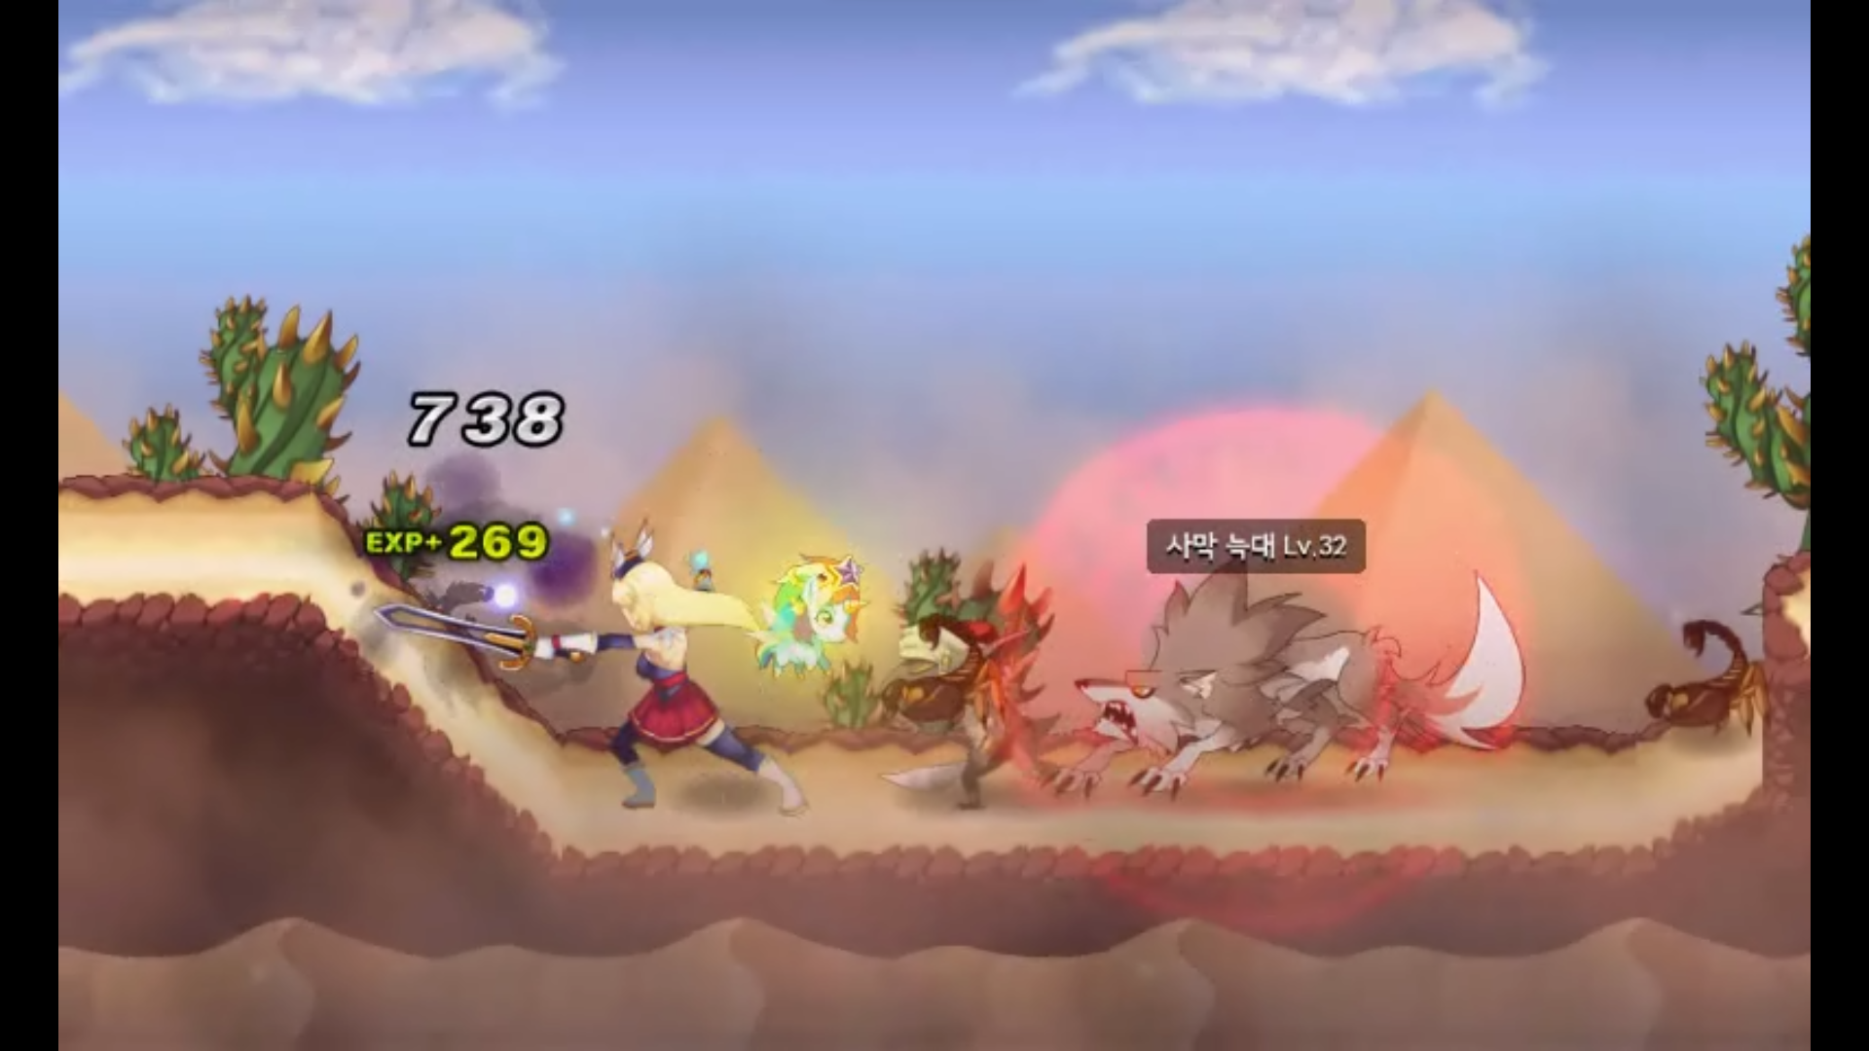
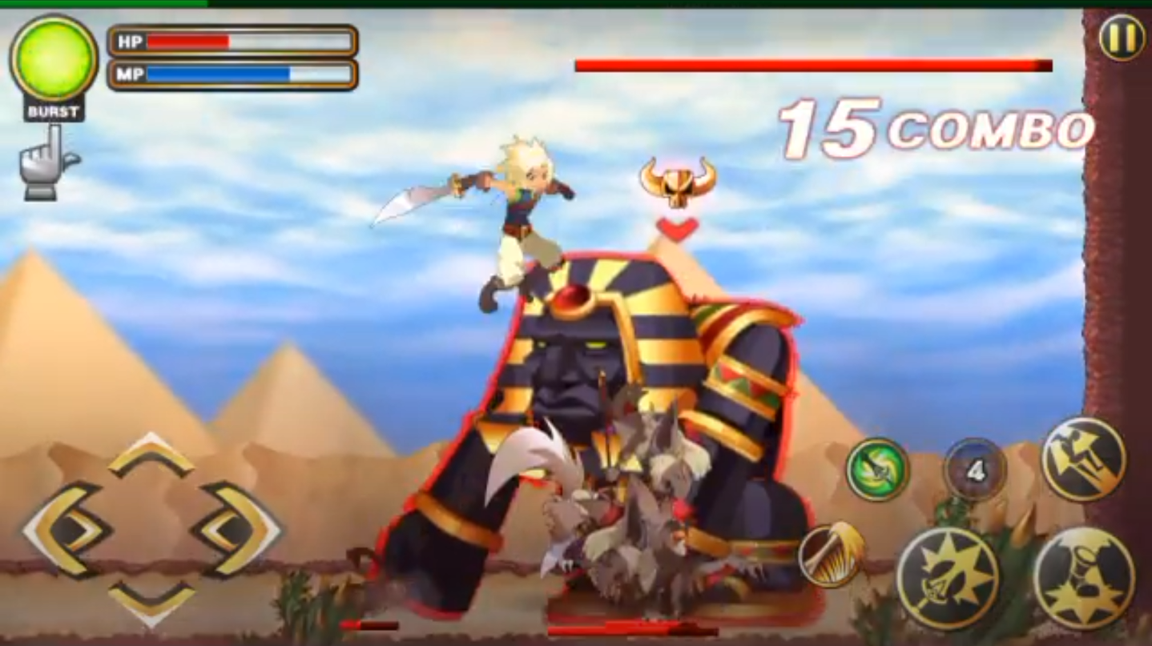
2. 예상 게임 진행 흐름
2 스테이지
보스 스테이지

Slide 7
3. 개발 일정
주차 | 날짜 | 개발 내용
1주차 | 10.16 ~ 10.22 | 리소스 수집
2주차 | 10.23 ~ 10.29 | 캐릭터 이동 애니메이션, 배경 스크롤링 구현
3주차 | 10.30 ~ 11.05 | 몬스터 AI, 애니메이션 구현, 충돌 처리
4주차 | 11.06 ~ 11.12 | 캐릭터, 몬스터 공격 VFX 구현
5주차 | 11.13 ~ 11.19 | 캐릭터, 몬스터 피격 및 사망 구현
6주차 | 11.20 ~ 11.26 | 2 스테이지 구현
7주차 | 11.27 ~ 12.03 | 보스 스테이지, 사운드 구현
8주차 | 12.04 ~ 12.10 | 코드 정리, 최종 점검 및 마무리

Slide 8
4. 게임 기획서
캐릭터 기본 공격력 - 10, 스킬 공격력 - 범위 30, 체력 - 200, 5초당 체력 10 회복
1 스테이지 : 1차 몬스터 10마리 배치 : 몬스터 공격력 - 5, 체력 - 50
2 스테이지 : 2차 몬스터 15마리 배치 : 몬스터 공격력 - 10, 체력 - 70
보스 스테이지 : 공격력 - 20, 체력 - 300

